Slide 1
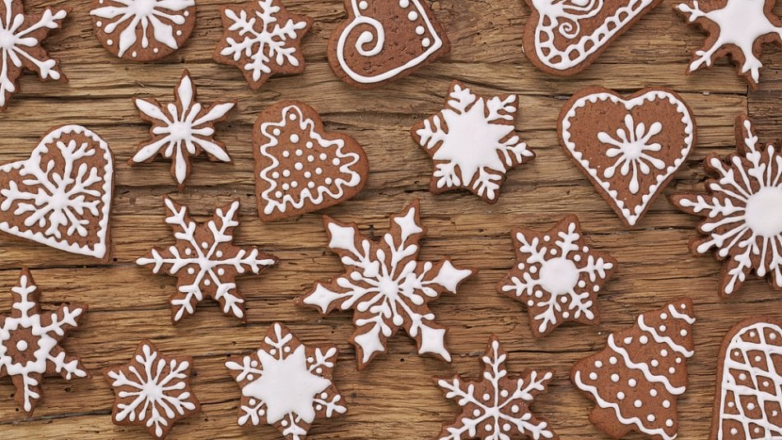
Pečení perníčků

Slide 2
Vánoční perníčky
Na výrobu perníčků budeme potřebovat následující suroviny:
400 g hladké mouky
150 g moučkového cukru
3 lžíce medu
3 lžíce rozehřátého tuku
3 vejce
1 lžíce perníkového koření
1 lžička jedlé sody
1 vajíčko na pomazání.
Pracovní postup:
Připravené suroviny smícháme a vypracujeme hladké těsto.
Těsto zabalíme do potravinové folie a necháme odležet v chladu (nejlépe přes noc).
Těsto vyválíme na placku silnou 2 – 3mm.
Vykrájíme vánoční perníčky.
Pokládáme je na plech na pečící papír.
Pečeme při 190 °C asi 8 – 10 minut.
Po vyndání z trouby potřeme rozšlehaným vajíčkem.
Zdobíme polevou.

